Slide 1

Chiffres Clés
CA du 7 juin 2025
9h15 à 17h en présentiel et en visioconférence

Slide 2
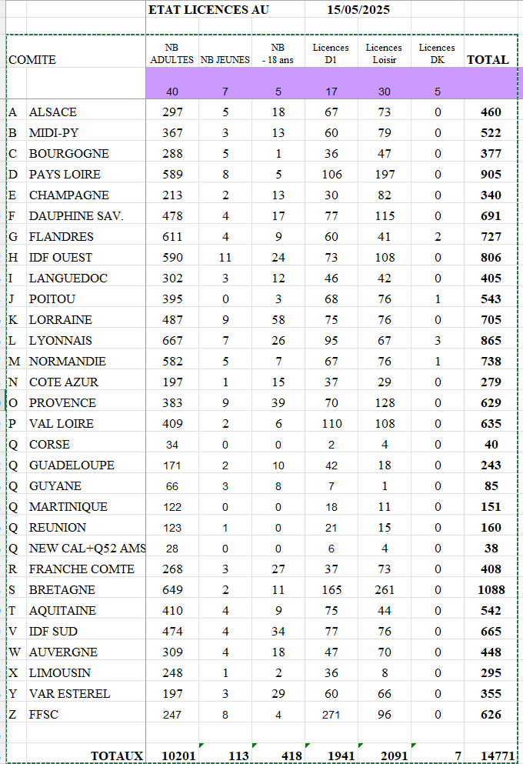
Licenciés et clubs
Clubs civils : 691
Clubs Scolaires : 254

Slide 3
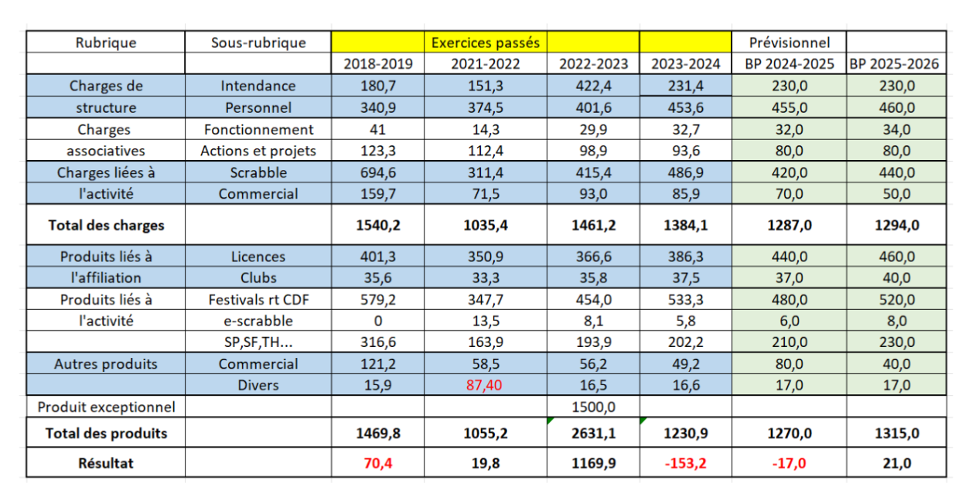
Eléments comptables à mi-saison
Charges de personnel : augmentation de 15 K€ vs le budget
Licences : recettes de l’ordre de 500 K€ vs 440 K€ budgétés
Affiliations des clubs : recettes de 36,6 K€ vs 37 K€ budgétés
Produits et charges liés à l’activité en cours de consolidation : cf. tableau Excel
Rappel budget ->

